Slide 1

Мини-ферма перепелов
Руководитель проекта: Ганус Юлия Андреевна
Наставник: Коноблей Татьяна Викторовна

Slide 2

Актуальность проекта
Тренд здоровый образ жизни
Рост аллергических заболеваний на продукты питания, в том числе на диетическую продукцию птицеводства
Увеличение стоимости жизни и как следствие рост количества людей ,занимающихся подсобным хозяйством
Научно-технический прогресс, развитие средств автоматизации и механизации

Slide 3

Проблема
Страх не справиться, так как нет знаний по выращиванию перепелов
Травматизм птиц в существующих клетках
Низкая продуктивность перепелов
Нехватка времени и сил на содержание перепелов
Существующие клетки не имеют автоматизации (уборки помёта, кормления и др.)
Существующие варианты клеток не адаптированы под перепелов (широкие ячейки в напольной сетке, высокий потолок клеток и др.)
Отсутвует обучение содержанию перепелов для новичков, простые методические рекомендации ( по кормлению, содержанию, профилактики заболеваний)

Slide 4
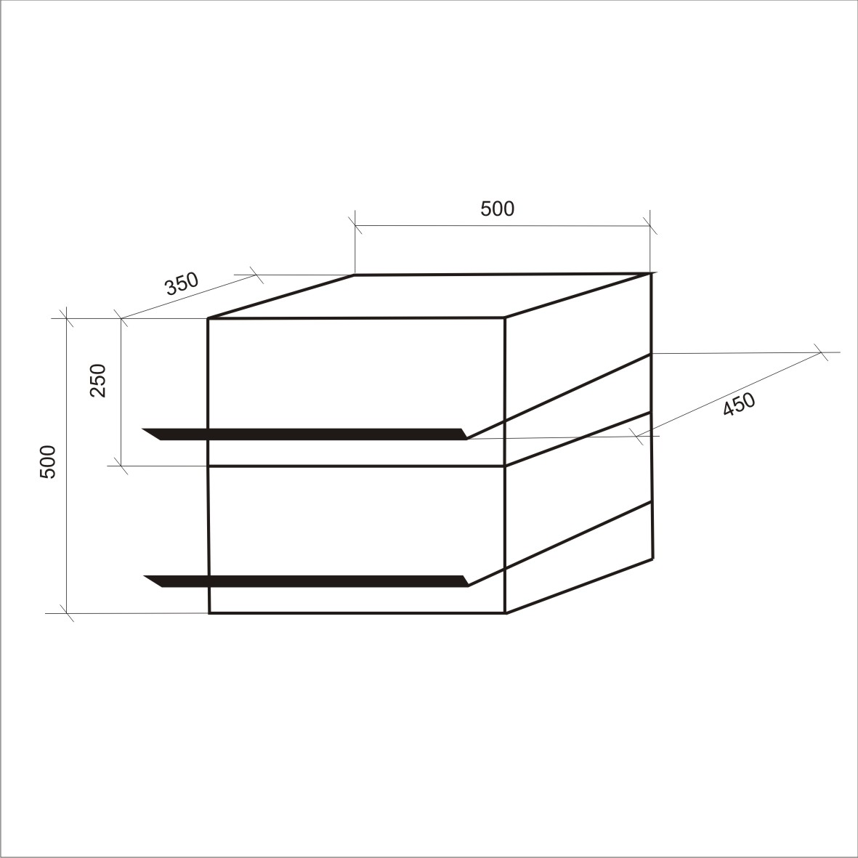
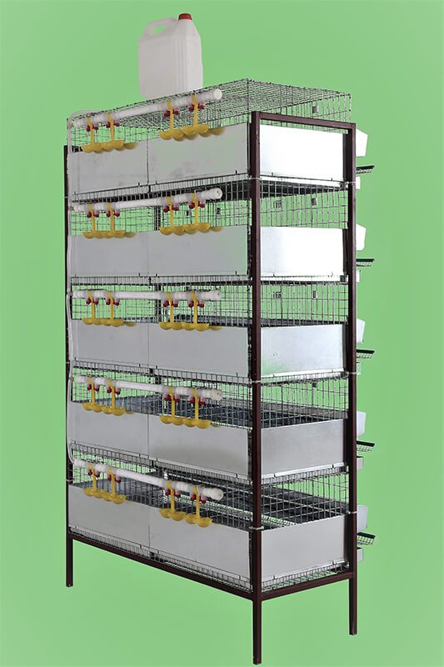
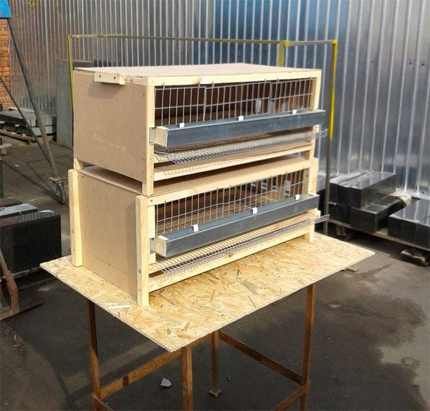
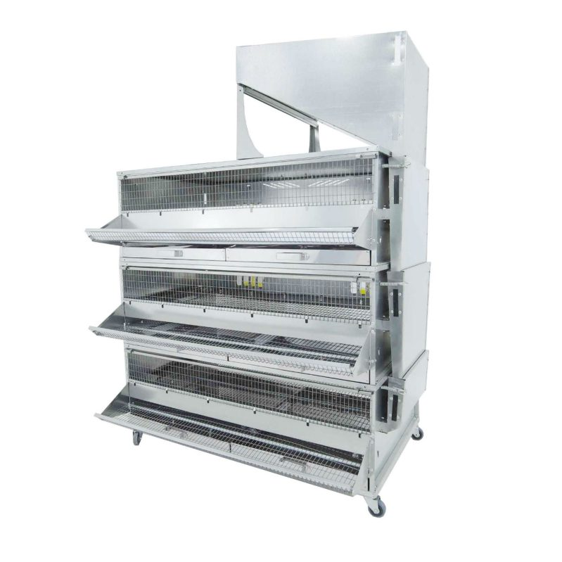
Решение
Автоматизированные специализированные клетки для перепелов , стандартных размеров, легко собирающиеся в мини-ферму нужного размера. Сопровождающиеся методическими рекомендациями с подробной информацией по выращиванию перепелов.
Стать успешным перепеловодом за счет использования наших клеток и методических рекомендаций, обеспечив себя дополнительным доходом и здоровым питанием.
Размеры нашей клетки 60 × 30 × 25 см. Внутреннее оснащение клетки включает в себя: кормушку оцинкованную, 2 ниппельные поилки, механизм для уборки помёта с накопителем, яйцесборник, тепловентилятор, светодиодная лампа (линейная), комплект крепёжных соединений.

Slide 5
Рынок
Наша целевая аудитория:
люди планирующие заняться разведением перепелов, в том числе пенсионеры
владельцы личных подсобных хозяйств, мелкие фермеры
TAM 4 860 000 000
По данным Росстата, количество личных подсобных и индивидуальных хозяйств граждан РФ составляет 16,2 млн. хозяйств. Планируют заниматься перепеловодством примерно 5%
SAM 48 600 000
Стоимость 1 клетки 6000 рублей 810*6 000=4 860 000 000 рублей (SOM)
16200000*5%=810 000 ЛПХ прирост перепеловодов в год 1% 810000*1%=8 100 ЛПХ
810 000*6000=4 860 000 000 (TAM)
8100*6000=48600000 (SAM)
Мы планируем продать клетки 10% от прироста
8100*10%=810 ЛПХ
SOM 4 860 000

Slide 6
Бизнес-модель
7. Ключевые партнеры | 8. Ключевые виды деятельности | 1. Ценностное предложение – ключевые ценности |  | 4. Взаимоотношения с клиентами | 2. Целевые сегменты потребителей
Поставщики комплектующих для сборки клеток; маркетплейсы. | Разработка и постоянная актуализация методических рекомендаций; разработка и сборка клеток; привлечение клиентов. | Стать успешным перепеловодом вы сможете при использовании наших клеток и методических рекомендаций, обеспечив себя дополнительным доходом и здоровым питанием с минимальными затратами времени |  | Прямые коммуникации с клиентами (горячая линия) Работа по скриптам Ответы на вопросы на сайте и маркетплейсах | Владельцы личных подсобных хозяйств, мелкие фермеры, люди планирующие заняться разведением перепелов, в том числе пенсионеры.
 | 6. Ключевые ресурсы |  |  | 3. Каналы продаж
 | Команда проекта; методические рекомендации; материальные ресурсы; интеллектуальные ресурсы |  |  | Маркетплейсы; сайт..
9. Структура затрат |  |  | 5. Источники доходов
Инвестиционные затраты - покупка инструментов и комплектующих, аренда помещения, маркетинг. Оперативные расходы - налоги, материалы и упаковка, заработная плата персонала, услуги маркетплейса и др. |  |  | реализация клеток с методическими рекомендациями

Slide 7
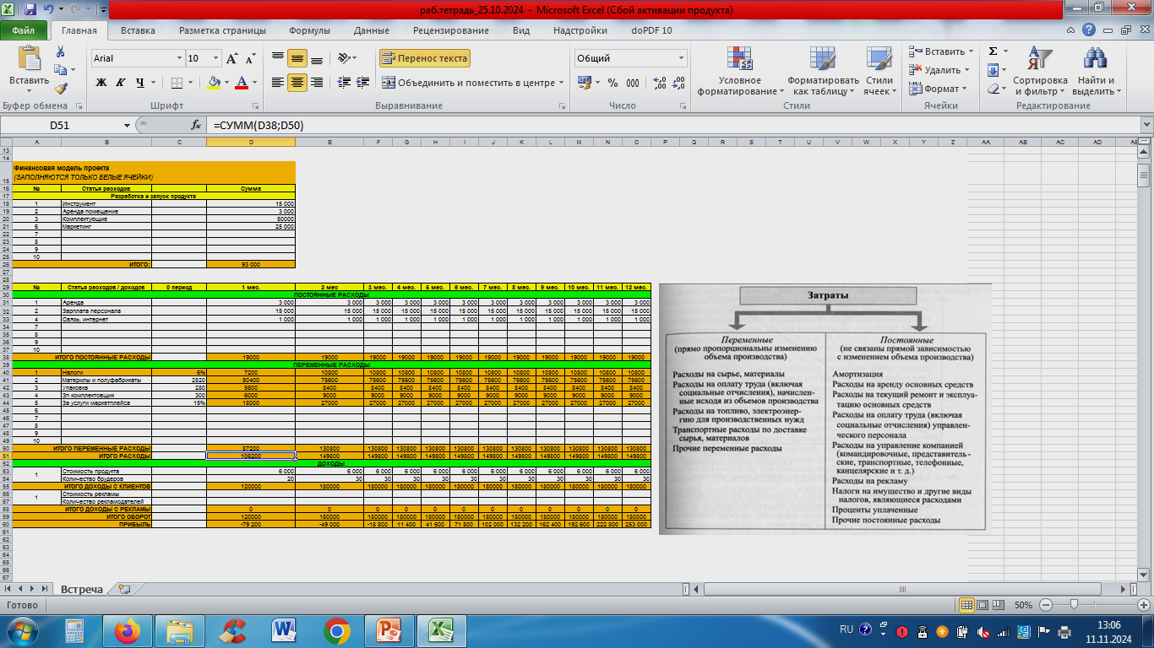
Финансы проекта
Инвестиционные затраты (покупка инструментов и комплектующих, аренда помещения, маркетинг) - 93000 р.;
Операционные расходы (налоги, материалы и упаковка, заработная плата персонала, услуги маркетплейса и др.) - 106200 р.;
Срок окупаемости проекта – 4 месяца;
Прибыль за год – 180 000 рублей.

Slide 8
Текущие результаты
Проведены проблемные интервью и исследования рынка
Разработаны методические рекомендации по сборке и эксплуатации клеток, а также по всем технологическим процессам по выращиванию перепелов (кормление, поение, микроклимат, вакцинация и профилактика болезней, определение пола, получение продукции и её хранение)
Снимается видео контент для методических рекомендаций
Подобраны поставщики комплектующих к клеткам
Найдено помещения где будет проходить сборка и упаковка клеток
Закрыты все компетенции в команде

Slide 9
Планы развития
Сборка тестового брудера, отработка технологии сборки клеток и содержания птиц в них
Создание сайта проекта и размещение методических рекомендаций на нем
Размещение на маркетплейсе клеток в феврале 2025 года
Первые продажи к 01.03.2025
Увеличение продаж до 70 клетки в месяц к 1.01.2026

Slide 10
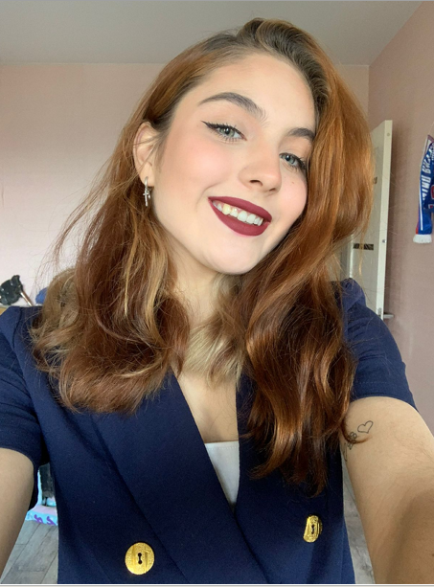
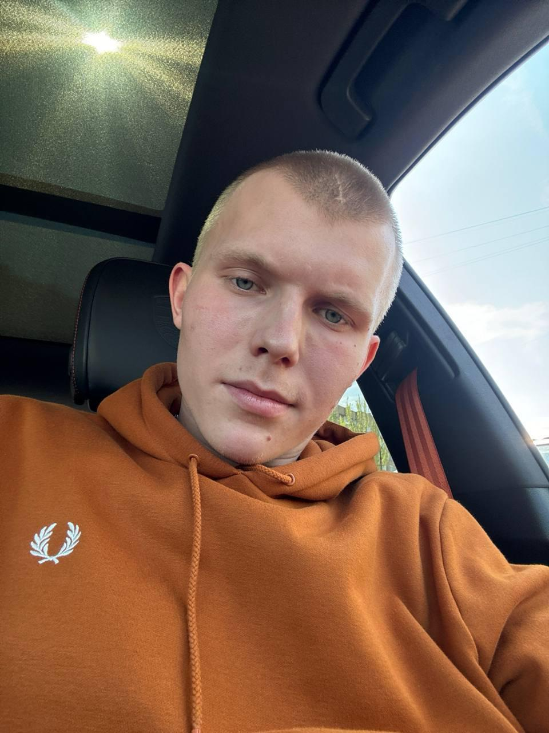
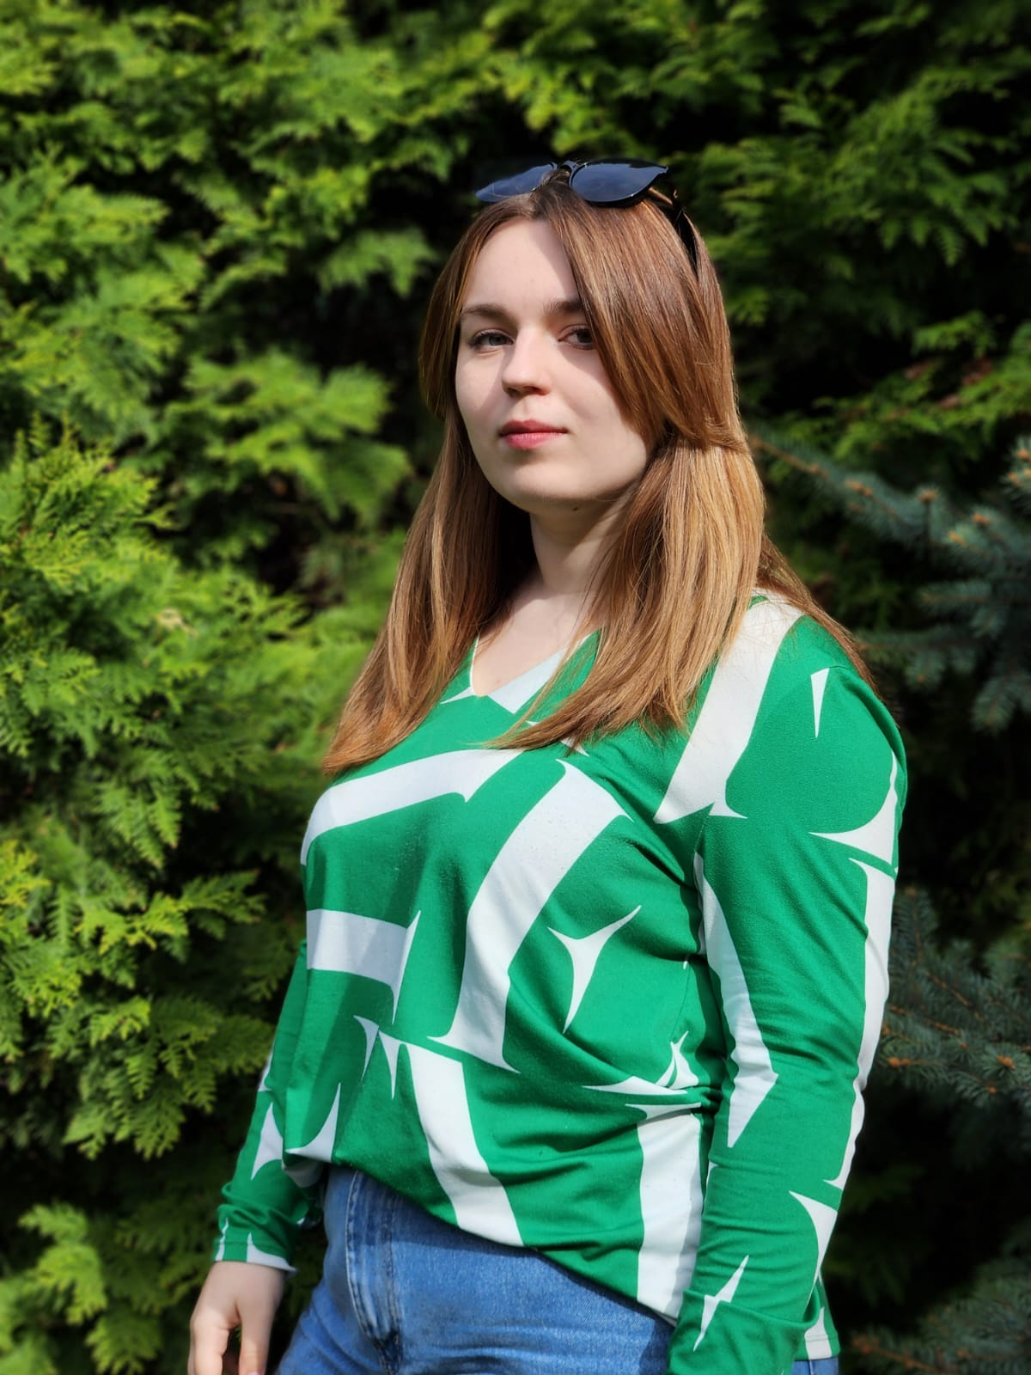
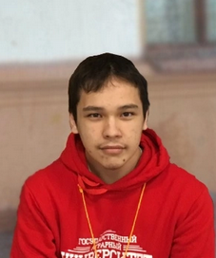
Команда
Ключевые члены ваше команды (CEO, CTO и СMO), опыт и компетенции;
Ганус Юлия
Дьяков Кирилл
Сова Ирина
Валиев Ринат
Капитан команды, занимается оформлением сайта; ведением бухгалтерии
инженер - конструктор нашего проекта, занимается логистикой
маркетолог, занимается привлечением клиентов, заключением договоров
помощник капитана, занимается прямыми переговорами с клиентами, конструирует наши брудеры

Slide 11

Контакты
Сайт
Телефон
email
Website.ru
+7 (988) 963-46-31
juliaganus34@gmail.com

